Slide 1
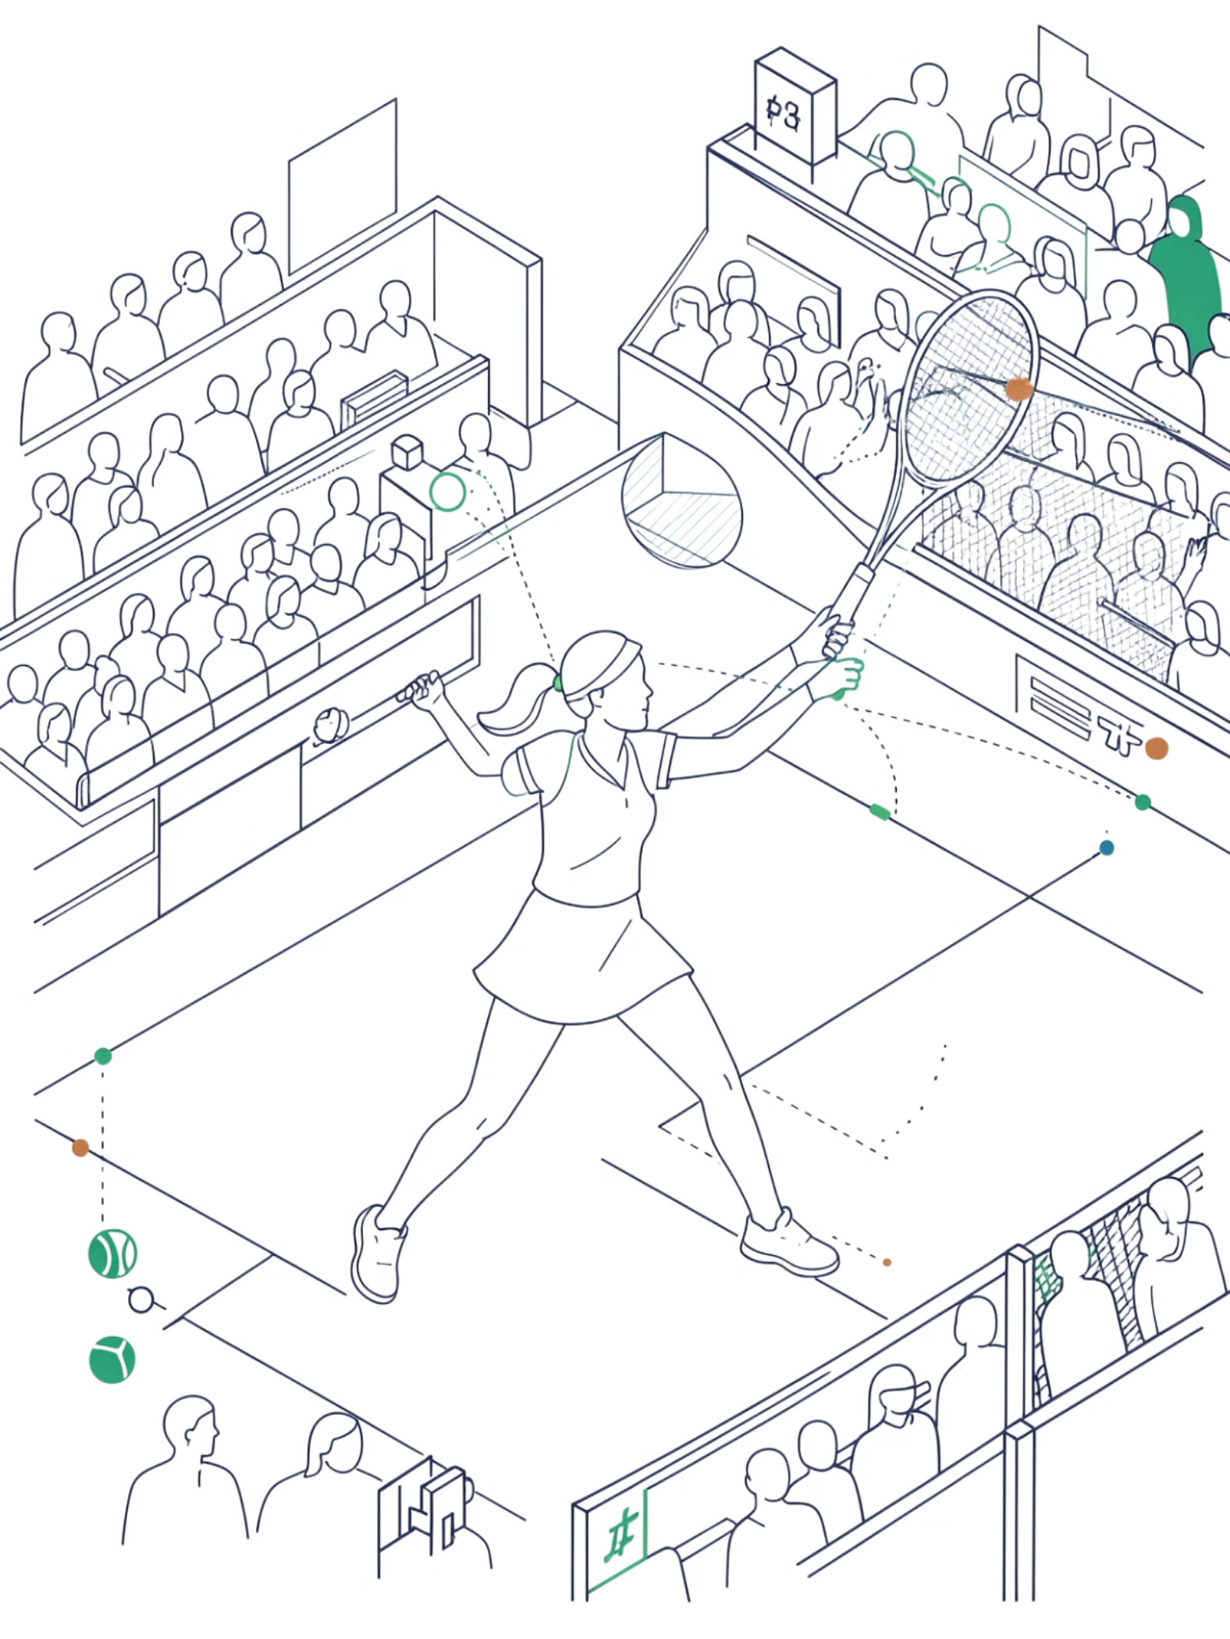
Prediciendo el Tenis Femenino con Machine Learning
Un modelo entrenado sobre 44.000 partidos históricos de la WTA para predecir resultados y simular torneos completos como Roland Garros.
PROYECTO DE BOOTCAMP
WTA · 2007–2026

Slide 2
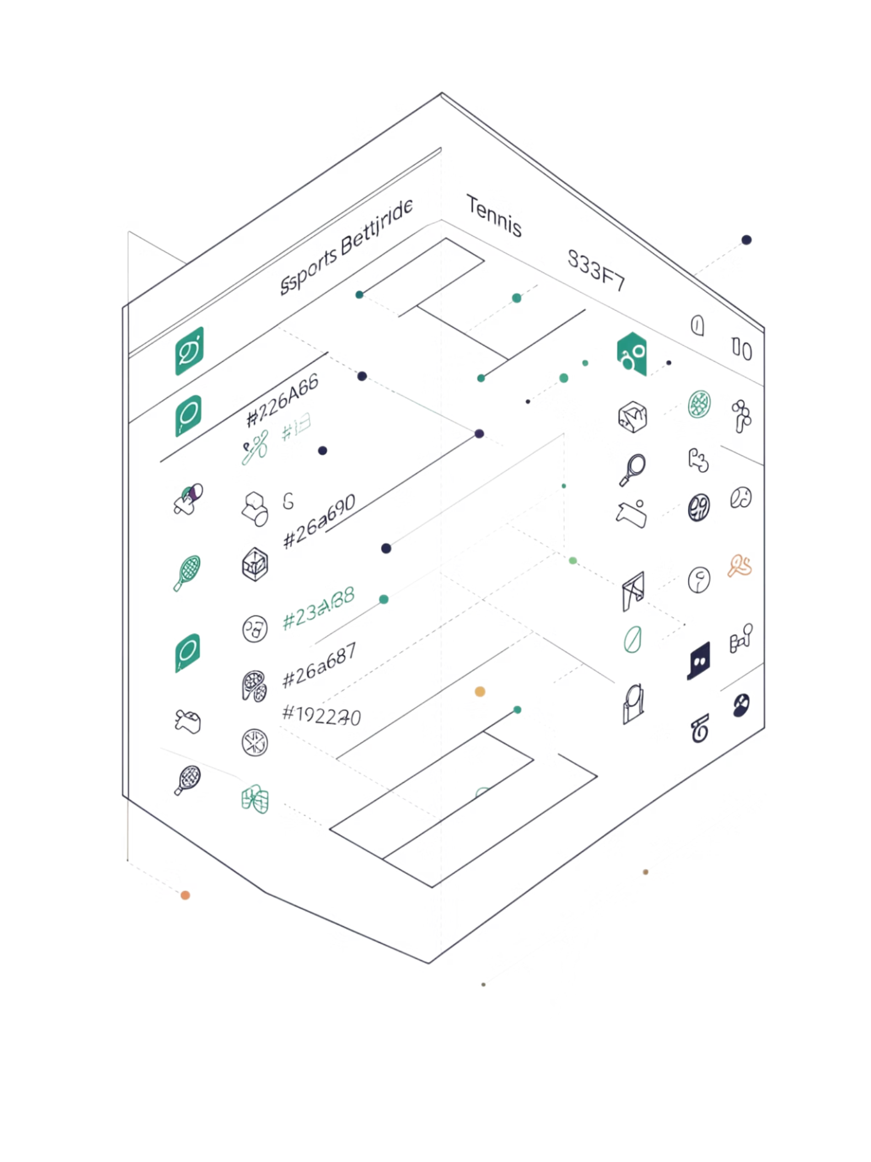
El Problema: ¿Puede un algoritmo competir con las casas de apuestas?
Las casas de apuestas aciertan el 68% de los partidos de tenis. Tienen analistas dedicados e información privilegiada sobre lesiones. La pregunta es: ¿puede un modelo entrenado solo con datos públicos acercarse a eso?
Deporte individual
Matchups específicos
Una lesión o un mal día pueden tumbar a la favorita sin aviso.
El estilo de juego importa más que el ranking en muchos enfrentamientos.
Datos públicos
Sin información médica ni análisis humano. Solo lo que cualquiera puede consultar.

Slide 3
Los Datos: 44.446 Partidos WTA
44K
19
16
Partidos históricos
Años de cobertura
Columnas
Desde 2007 actualizados diariamente
Fuente: Kaggle
Datos completos de casi dos décadas
Jugadoras, ranking, resultados, superficie, ronda, torneo, cuotas de apuestas…
partir de estos 44.446 partidos históricos, se construyeron features (variables predictivas) siguiendo un principio fundamental: corte temporal estricto. Para cada partido, solo se usa información disponible antes de la fecha de ese partido. Esto evita leakage de datos y garantiza que el modelo simule decisiones reales.
El dataset incluye resultados, rankings oficiales, tipo de superficie (tierra, hierba, pista dura), ronda del torneo y cuotas de apuestas históricas. Una base sólida para entrenar un modelo robusto.

Slide 4


La Solución: Probabilidad y Simulación
Predicción de partido individual
Para cada enfrentamiento, el modelo calcula una probabilidad de victoria para cada jugadora basada en su historial completo.
Simulación de torneos completos
Esa probabilidad alimenta un simulador Monte Carlo que repite el cuadro del torneo 10.000 veces y devuelve cuántas veces gana cada jugadora.
Resultado: no solo quién gana, sino con qué frecuencia lo haría.

Slide 5
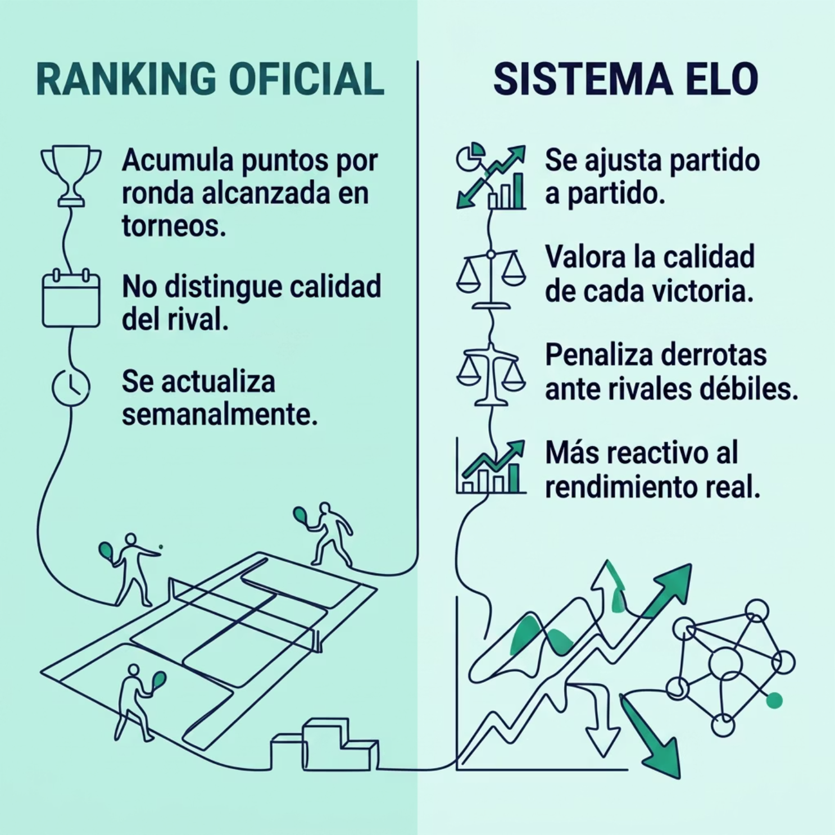


¿Qué es el ELO y por qué importa más que el ranking?
El sistema ELO es una puntuación dinámica que sube o baja según ganas o pierdes y, sobre todo, según la calidad del rival.
A diferencia del ranking oficial —que acumula puntos por ronda alcanzada—, el ELO valora cada victoria individual y penaliza las derrotas frente a rivales débiles.
Es la métrica más informativa disponible con datos públicos.

Slide 6
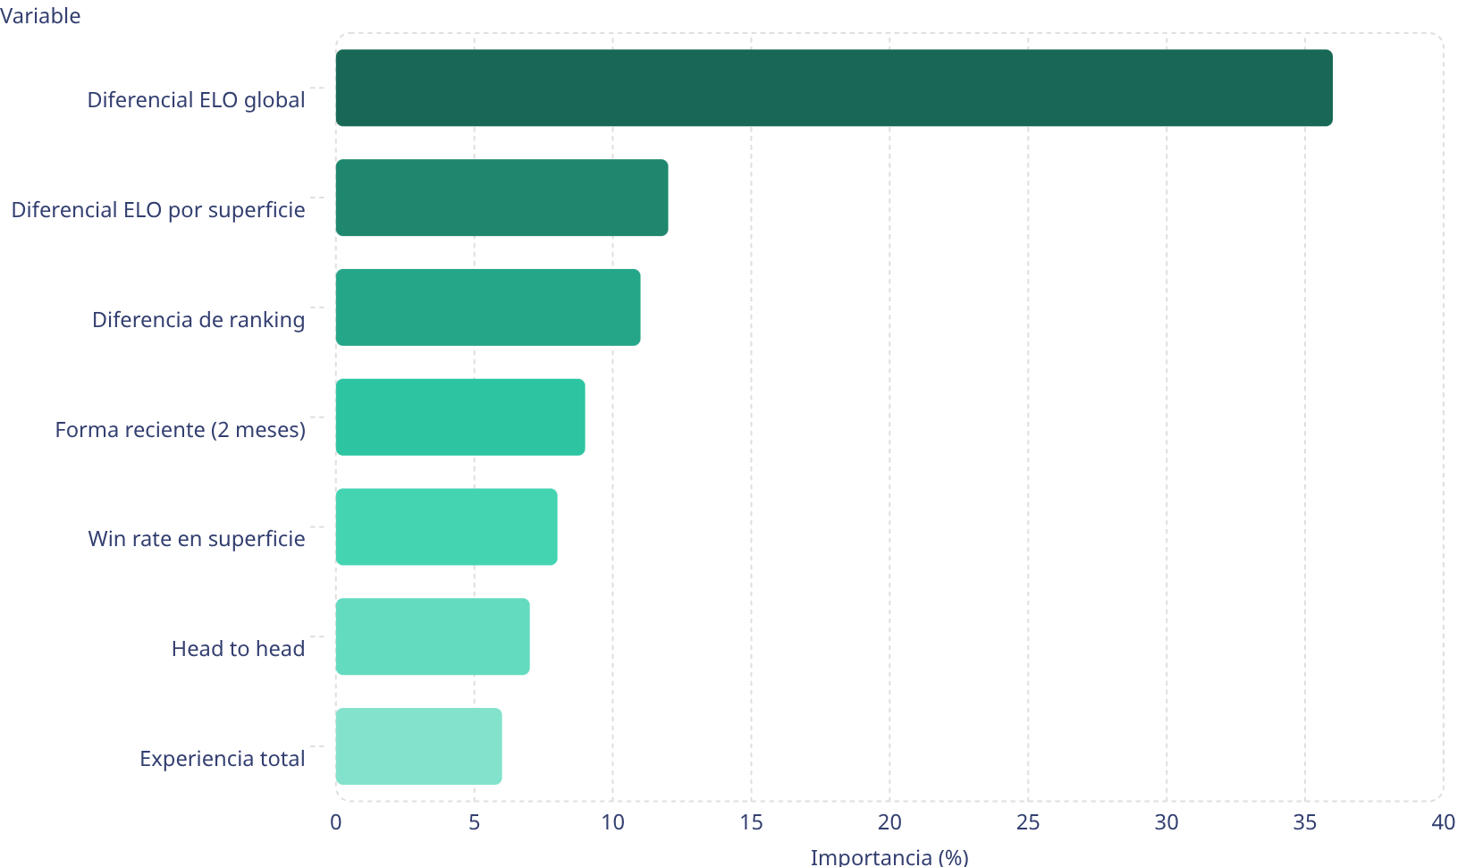
Las Variables que Más Pesan
El diferencial ELO domina
La brecha de ELO global entre las dos jugadoras explica por sí sola el 36% de la capacidad predictiva del modelo.
Le siguen el ELO específico por superficie y la diferencia de ranking oficial. La forma reciente y el historial en cada superficie aportan señal adicional valiosa.

Slide 7

El Modelo: De la Exploración al Resultado Final
Fase 1: Random Forest
Fase 3: XGBoost
Buen rendimiento base con tuning de hiperparámetros.
Optimizado con tuning; modelo final seleccionado.
Fase 2: Clustering
Perfiles por servicio explorados; descartado.
Se probaron dos algoritmos principales con ajuste de hiperparámetros. También se exploró un clustering de perfiles de jugadoras basado en estadísticas de servicio, pero no mejoró las predicciones y se descartó. El XGBoost resultó ser el modelo final por su mayor precisión y capacidad para capturar relaciones no lineales en los datos.

Slide 8
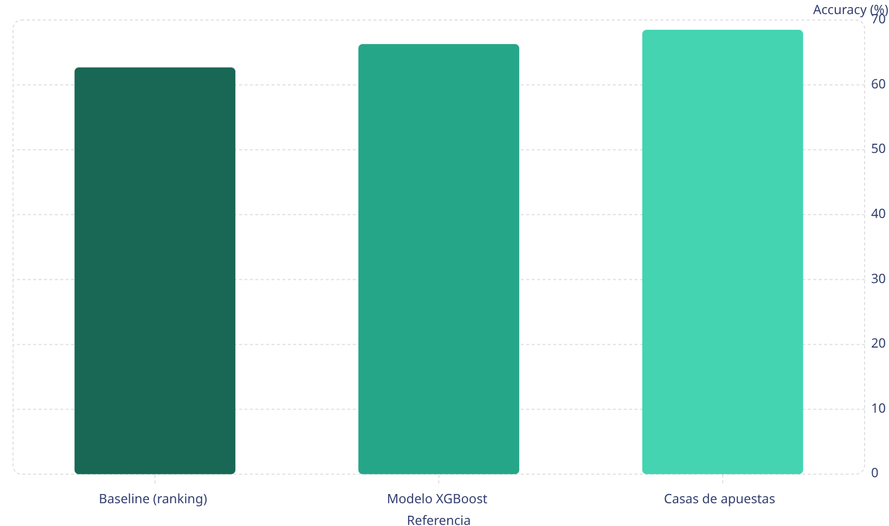

Resultados: A Solo 2 Puntos de las Casas de Apuestas
Contexto para interpretar el resultado
Baseline puro: predecir siempre a la mejor rankeada acierta el 62,7%
Nuestro modelo: 66,3% de accuracy y AUC de 0,724
Casas de apuestas: 68,5% y AUC de 0,757
El modelo supera claramente el baseline y se queda a solo 2 puntos de profesionales con información no pública.

Slide 9
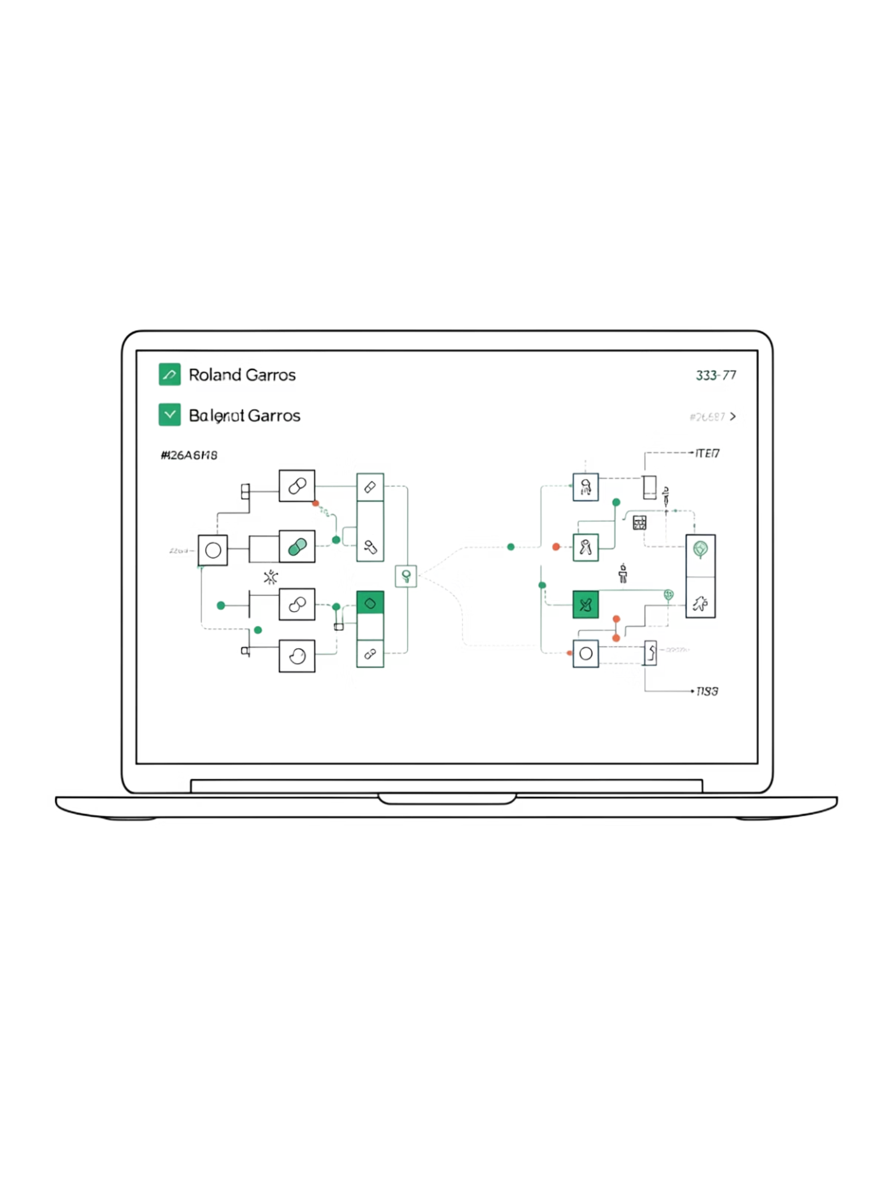
Veámoslo en Acción
Demo en vivo de la aplicación Streamlit: predicción de partido individual y simulación completa del cuadro de Roland Garros.
🎾 Predictor de partido
Selecciona dos jugadoras y obtén la probabilidad de victoria al instante.
🏆 Simulador de torneo
10.000 repeticiones del cuadro completo. ¿Quién gana más veces?

Slide 10
Conclusiones y Próximos Pasos
Lo que el modelo no puede capturar
Líneas futuras
Mejoras del modelo
Estado físico real el día del partido
Lesiones no declaradas públicamente
Factores del momento: presión, clima, público
Incorporar otras variables (inactividad, momentum y tendencia del ranking, ponderaciones temporales de variables, integración de estadísticas de juego…
La transparencia sobre las limitaciones es parte del rigor del proyecto.
Optimizar la simulación
Reducir el tiempo de cómputo para hacerla más ágil en la app.
Calibrar probabilidades
Ajustar las salidas del modelo para que la simulación Monte Carlo sea más precisa.

